Slide 1
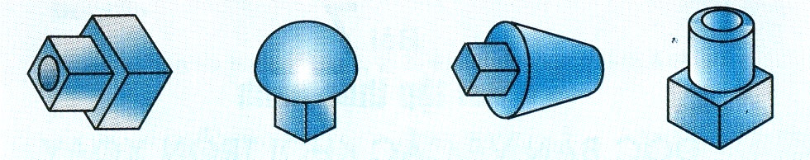
PHÒNG GIÁO DỤC VÀ ĐÀO TẠO QUẬN GÒ VẤP
BỘ MÔN: CÔNG NGHỆ 8
Bài 7:
Bài tập thực hành
ĐỌC BẢN VẼ CÁC KHỐI TRÒN XOAY

Slide 2
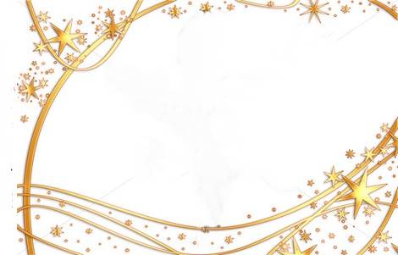
MỤC TIÊU BÀI HỌC
- Đọc được bản vẽ các hình chiếu của vật thể có dạng khối tròn.
- Phát huy trí tưởng tượng không gian.
- Hình thành kỹ năng đọc bản vẽ.

Slide 3
I. CHUẨN BỊ:
(SGK/ 27)
Dụng cụ: thước, êke, compa, bút chì, tẩy…
Vật liệu: Giấy vẽ khổ A4, giấy nháp…
Sách giáo khoa, vở bài tập.

Slide 4


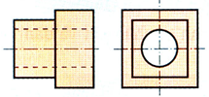
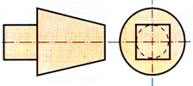
II. NỘI DUNG:
1/ Đọc các bản vẽ hình chiếu 1, 2, 3, 4 (H7.1). Hãy đánh dấu (x) vào bảng 7.1 để chỉ rõ sự tương quan giữa các bản vẽ với các vật thể A, B, C, D
3
1
2
4
Hình 7.1. Các bản vẽ hình chiếu
Vật thể Bản vẽ | A | B | C | D
1
2
3
4
BẢNG 7.1
A
B
C
D
Hình 7.2. Các vật thể

Slide 5
II. NỘI DUNG:
Vật thể KhốI hình học | A | B | C | D
Hình trụ
Hình nón cụt
Hình hộp
Hình chỏm cầu
BẢNG 7.2
2/ Phân tích vật thể (H7.2) để xác định vật thể được tạo thành từ các khối hình học nào bằng cách đánh dấu (x) vào bảng 7.2
A
B
C
D
Hình 7.2. Các vật thể

Slide 6
III. CÁC BƯỚC TIẾN HÀNH:
1/ Đọc kỹ hình 7.1 và đối chiếu với các vật thể trong hình 7.2. Nhận đúng hình dạng, sau đó đánh dấu (x) vào ô bảng 7.1
3
1
2
4
Vật thể Bản vẽ | A | B | C | D
1
2
3
4
BẢNG 7.1
Hình 7.1. Các bản vẽ hình chiếu
A
B
C
D
Hình 7.2. Các vật thể

Slide 7
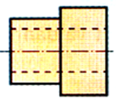
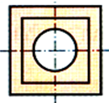
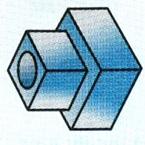
Hướng chiếu từ trên xuống
B
A
C
Hướng chiếu từ trái sang
C
Hướng chiếu từ trước tới
A
B
HÌNH CHIẾU VẬT THỂ |  |  | Vật liệu | Tỉ lệ | Bản số
 |  |  | Gỗ | 1:1 | TH 03
Người vẽ |  |  | Trường THCS…………………………………. Lớp 8…………………………………………...
Kiểm tra

Slide 8
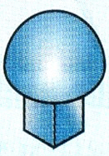
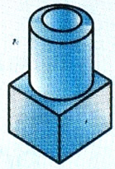
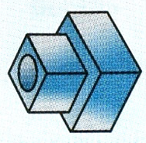
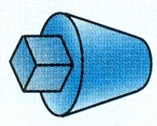
3
2
1
4
Hình 7.1. Các bản vẽ hình chiếu
A
B
C
D
Hình 7.2. Các vật thể

Slide 9
III. CÁC BƯỚC TIẾN HÀNH:
1/ Đọc kỹ hình 7.1 và đối chiếu với các vật thể trong hình 7.2. Nhận đúng hình dạng, sau đó đánh dấu (x) vào ô bảng 7.1
3
1
2
4
Vật thể Bản vẽ | A | B | C | D
1
2
3
4
BẢNG 7.1
Hình 7.1. Các bản vẽ hình chiếu
X
X
X
A
B
C
D
X
Hình 7.2. Các vật thể

Slide 10
III. CÁC BƯỚC TIẾN HÀNH:
2/ Phân tích vật thể (H7.2) để xác định vật thể được tạo thành từ các khối hình học nào bằng cách đánh dấu (x) vào bảng 7.2
Vật thể KhốI hình học | A | B | C | D
Hình trụ
Hình nón cụt
Hình hộp
Hình chỏm cầu
BẢNG 7.2
A
B
C
D
Hình 7.2. Các vật thể

Slide 11
III. CÁC BƯỚC TIẾN HÀNH:
Vật thể KhốI hình học | A | B | C | D
Hình trụ
Hình nón cụt
Hình hộp
Hình chỏm cầu
BẢNG 7.2
X
X
X
X
X
X
X
X
A
B
C
D
Hình 7.2. Các vật thể

Slide 12


HƯỚNG DẪN VỀ NHÀ
Nghiên cứu phần “có thể em chưa biết” (SGK/28)
Xem và soạn bài 8 – Hình cắt
- Thế nào là hình cắt?
- Hình cắt dùng để làm gì?.

